Slide 1
第1章 Android 入门基础
1.3 Android 项目的创建及运行

Slide 2
1.3 Android 项目的创建及运行
1. 创建Android项目
2. 运行项目
3. Android应用程序分析
了解活动 Activity
4. Android项目结构

Slide 3
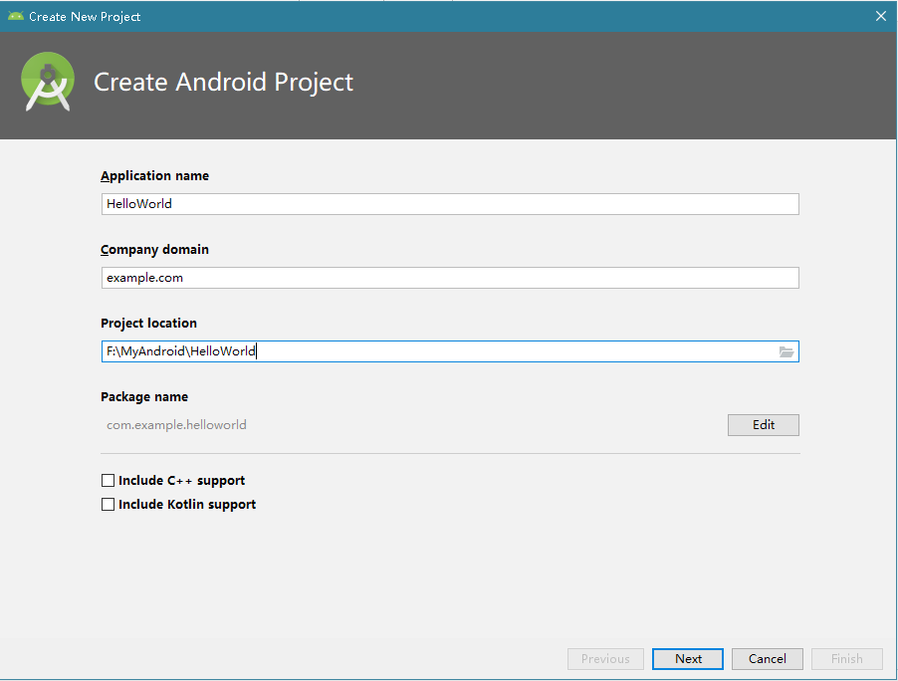
1. 创建Android项目
（1）在欢迎页 选择 "Start a new Android Studio project" ，打开创建新项目的界面，设置应用程序名称、代码的包名、项目的存放位置等信息。
Notes:
注意：第一次创建项目时一定要确保在项目的存放位置最后加上你的Application name，
例如 F:\MyAndroidApp\HelloWorld，否则，项目会将整个文件作为你的项目的存放路径

Slide 4
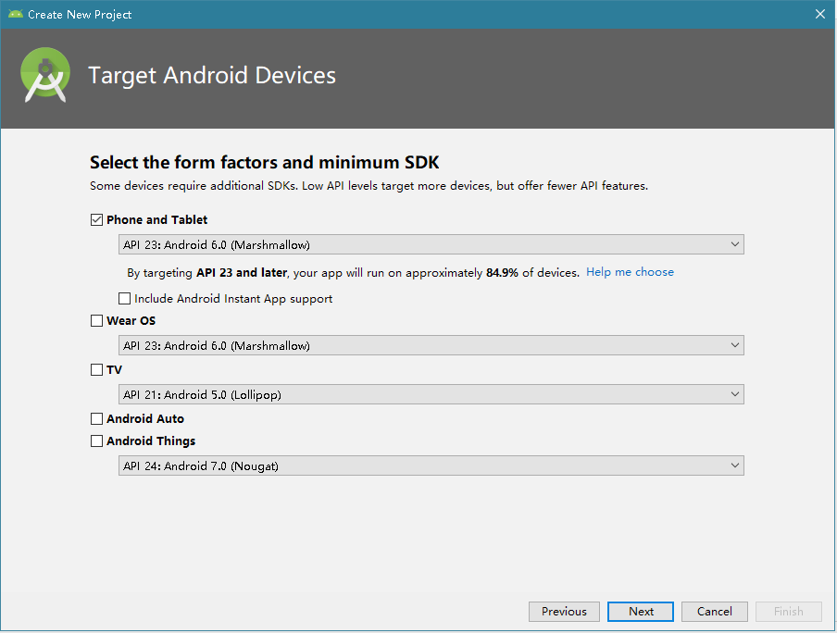
1. 创建Android项目
（2）单击 "next" ，设置应用开发的目标设备及支持的最低API Level，如下图所示。

Slide 5
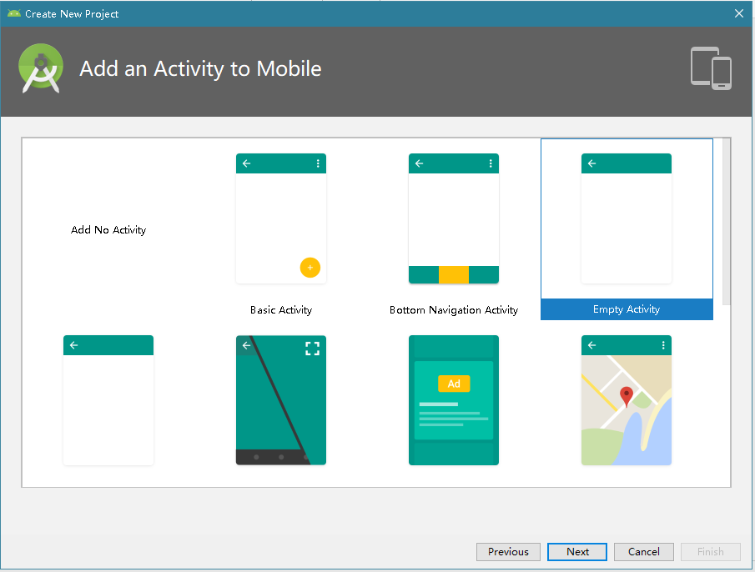
1. 创建Android项目
（3）单击 "next" ，为应用添加一个活动（Activity），可以选择一个模板，默认选择是Empty Activity，该活动仅在页面上显示"Hello World"。

Slide 6
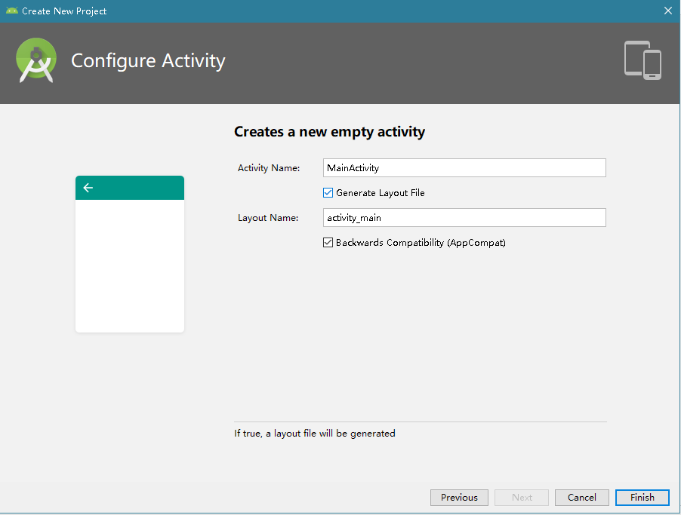
1. 创建Android项目
（4）单击 "next" ，为活动（Activity）指定命名（Java类名）以及对应的布局文件名，如下图所示。

Slide 7
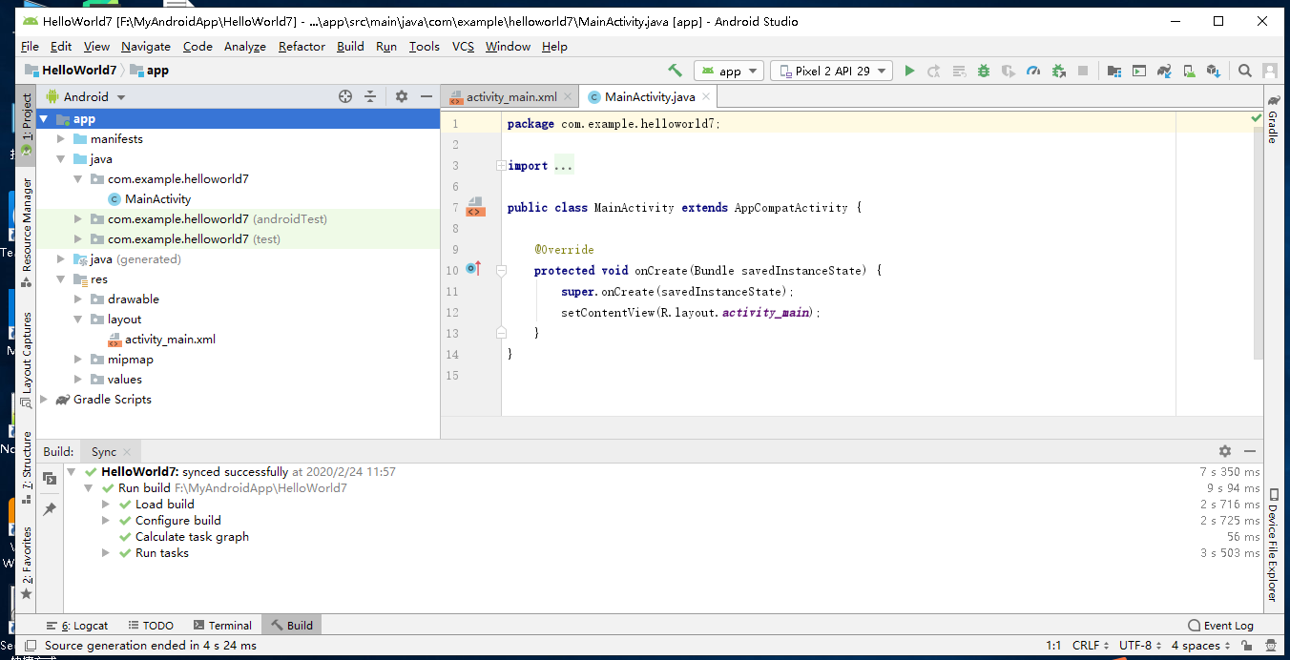
1. 创建Android项目
（5）单击 "Finish" ，完成项目构建，出现项目的具体结构，如下图所示。创建成功后的项目布局如下图所示。
一个活动（Activity）可以理解为包含其显示出来的UI（布局文件，activity_main.xml）以及支持其与用户交互的业务逻辑代码（MainActivity.java）。
Notes:
注意：这一步需要一些时间，请耐心等待，请保持网络畅通。
这一步可能会需要先从网络下载应用构建工具，然后对新建的项目进行构建。

Slide 8

2. 运行项目
准备好模拟器并 启动，或者准备兼容的Android 真机 ，用数据线连接电脑并设置为"开发者模式"。
回到AS，在工具栏上中间，有一把像锤子一样的按钮，这个是用来编译的，中间的下拉列表是用来选择运行哪一个项目，通常app是当前的主项目，再往左是运行设备下拉列表，右边的三角按钮是用来运行项目的，点击它，会弹出选择运行设备的对话框，选择刚刚启动的模拟器设备就可以运行了，第一次运行会有点儿慢，请耐心等待。运行成功后，会显示第一个项目的运行结果，如下页图所示。
编译
选择要运行的项目
可运行项目(APP）的设备列表
运行
Notes:
注意：这一步需要一些时间，请耐心等待，请保持网络畅通。
这一步可能会需要先从网络下载应用构建工具，然后对新建的项目进行构建。

Slide 9
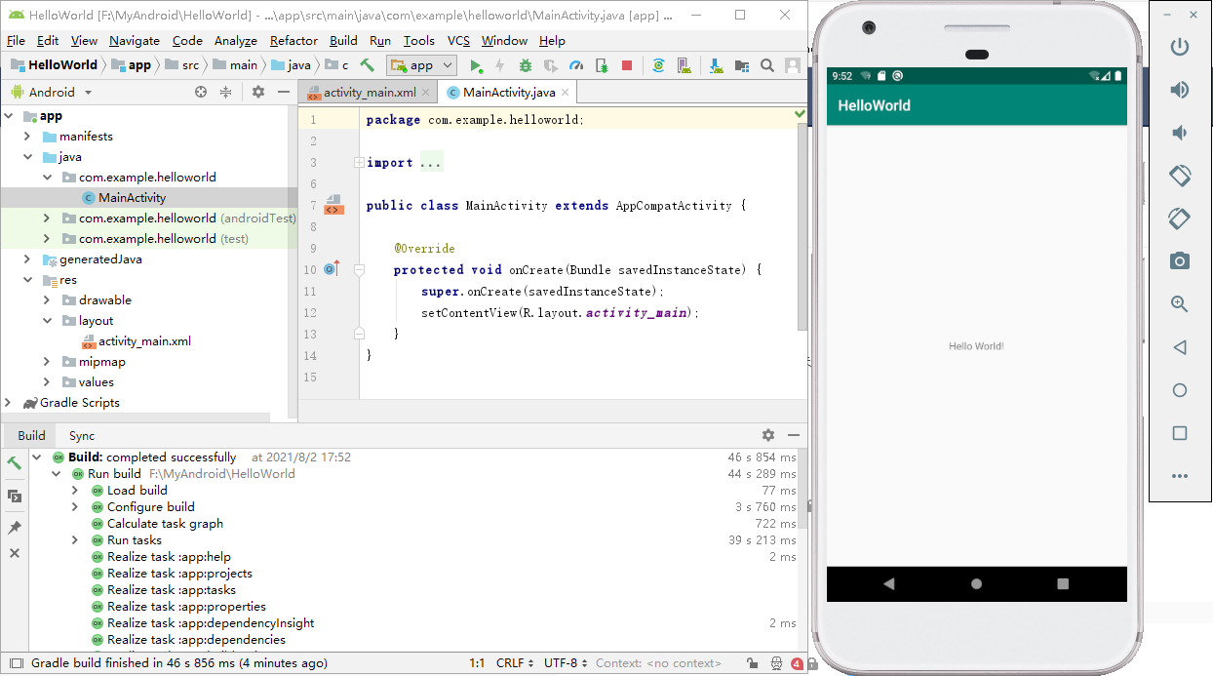
项目运行结果
Notes:
注意：这一步需要一些时间，请耐心等待，请保持网络畅通。
这一步可能会需要先从网络下载应用构建工具，然后对新建的项目进行构建。

Slide 10
Android项目的创建和运行
(1) 创建Android项目
(2) 选择Activity样式模板
(3) 创建Activity
(4) 运行项目

Slide 11
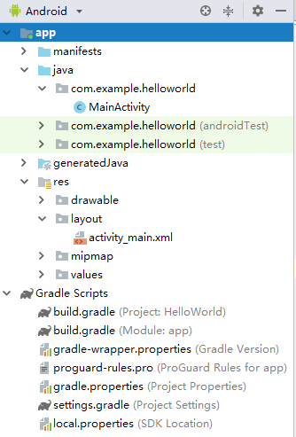
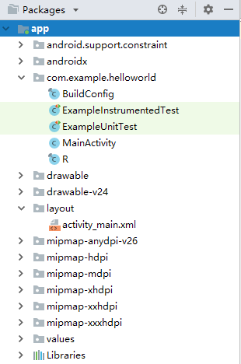
3. Android 应用结构分析
Android Studio中常用的两种项目结构类型：
创建成功的Android项目，默认情况使用Android 模式的项目结构。
切换到Project模式，这是项目真实保存时存在的目录结构。

Slide 12
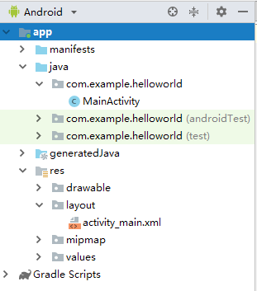
3. Android应用结构分析
对于通过模板创建的活动，AS 都会智能地为活动生成两个默认的文件，即布局文件和Activity文件。
布局文件主要用于展示Android项目的界面，Activity文件主要用于完成界面的交互功能。

Slide 13
了解活动 Activity
可以认为：活动（ Activity ）是Android 应用程序的门面，凡是在应用中看得到的东西，都是放在活动中的 ，比如，我们打开一个Android App后的启动页，首页等等界面，其实就是一个个的活动。
Android 程序的设计讲究逻辑和视图分离，在布局文件中编写界面，在活动中引入界面，并进行业务逻辑的处理。

Slide 14
acitivty_main.xml的布局文件内容：
<?xml version="1.0" encoding="utf-8"?> <androidx.constraintlayout.widget.ConstraintLayout xmlns:android="http://schemas.android.com/apk/res/android" xmlns:app="http://schemas.android.com/apk/res-auto" xmlns:tools="http://schemas.android.com/tools" android:layout_width="match_parent" android:layout_height="match_parent" tools:context=".MainActivity"> <TextView android:layout_width="wrap_content" android:layout_height="wrap_content" android:text="Hello World!" app:layout_constraintBottom_toBottomOf="parent" app:layout_constraintLeft_toLeftOf="parent" app:layout_constraintRight_toRightOf="parent" app:layout_constraintTop_toTopOf="parent" /> </androidx.constraintlayout.widget.ConstraintLayout>

Slide 15
MainActivity文件内容如下所示：
package com.example.helloworld; import androidx.appcompat.app.AppCompatActivity; import android.os.Bundle; public class MainActivity extends AppCompatActivity { @Override protected void onCreate(Bundle savedInstanceState) { super.onCreate(savedInstanceState); setContentView(R.layout.activity_main); } }
MainActivity继承自AppCompatActivity，当执行该类时会先执行onCreate()方法，然后通过调用setContentView(R.layout.activity_main)加载布局文件，转换为View对象，通过模拟器显示在界面上。

Slide 16
应用程序的入口
运行应用程序后，App从哪个界面（Activity）开始？
Android项目模式下，manifests目录中AndroidManifest.xml文件：
<activity android:name=".MainActivity"> <intent-filter> <action android:name="android.intent.action.MAIN" /> <category android:name="android.intent.category.LAUNCHER" /> </intent-filter> </activity>
项目中所有用到的activity 都需要在该文件中注册，<intent-filter> 中的
<action android:name="android.intent.action.MAIN" />
<category android:name="android.intent.category.LAUNCHER" />
表明MainActivity活动是这个项目的主活动。 Android系统启动应用之前，首先查看该应用的AndroidManifest.xml文件，查找这个"主Activity"，启动App时首先打开该活动。

Slide 17
应用程序运行分析
然后，确定了“主Activity”之后，启动该Activity，并自动执行它的onCreate()方法。
MainActivity文件内容如下所示：
package com.example.eighteen.audioplaybind; import androidx.appcompat.app.AppCompatActivity;
public class MainActivity extends AppCompatActivity {
@Override protected void onCreate(Bundle savedInstanceState) { super.onCreate(savedInstanceState); setContentView(R.layout.activity_main);
}
}
onCreate()方法的功能一般是进行布局文件的加载，Activity的初始化等。
通过调用setContentView(R.layout.activity_main)加载布局文件并转换为View对象，通过模拟器显示在界面上。 自此应用程序启动完毕。

Slide 18
4. Android 项目结构
项目与模块
Android Studio中的一个项目对应一个工作区，它是应用程序的容器，包含应用程序模块创建、管理和编译所需的一切内容，从源代码、资源、测试代码到构建配置，提供一整套管理方案。当开发者创建新项目时，Android Studio会为该项目对应工作区创建所需结构，并在IDE左侧的Project窗口中以树型展示出来。
模块是源文件和构建设置的集合，一个项目可包含多个不同的功能单元，每一个单元对应一个模块。一个模块可以将其他模块用作依赖项，每个模块都可以独立构建、测试和调试。 Android Studio模块有三种类型：
（1）应用模块，最常用的模块，一个模块为一个应用程序，每个项目都有一个默认名为app的模块。
（2）库模块，为其他模块提供依赖包的，它不能安装和运行；
（3）Google cloud模块，为App提供后端服务器的模块，一般部署在Google Cloud上。

Slide 19
4. Android 项目结构
项目与模块
Android Studio模块有三种类型：
（1）应用模块，最常用的模块，一个模块为一个应用程序，每个项目都有一个默认名为app的模块。
（2）库模块，为其他模块提供依赖包的，它不能安装和运行；
（3）Google cloud模块，为App提供后端服务器的模块，一般部署在Google Cloud上。
如何创建项目与添加模块呢？

Slide 20
Android studio项目树

Slide 21
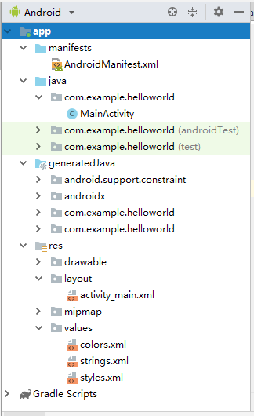
4. Android 项目模块的结构
(1) app目录
manifests目录
java目录
generatedJava目录
res目录
(2) Gradle Scripts

Slide 22
res目录
该目录是资源目录，包含本项目中所使用的全部资源文件。新建一个项目，res目录下会有四类子目录：
drawable：主要存放用户自定义形状和背景选择器（Android Selector）。
这些资源文件都是.xml类型。
背景选择器用于改变ListView或者Button等控件的背景颜色。
layout：存放界面布局文件，文件类型为XML。
Android使用XML元素设定屏幕的布局。
每个布局文件包含整个屏幕或部分屏幕的视图资源。
mipmap：包含一些应用程序可以用的原生图标文件(*.png、*.gif、*.jpg)。
values：存放XML格式的资源描述文件，默认包含颜色（colors.xml）、尺寸（dimens.xml）、字符串（string.xml）和样式（styles.xml）。

Slide 23
res目录 — valus
① values — colors.xml
该文件用于定义颜色常量
<?xml version="1.0" encoding="utf-8"?> <resources> <color name="colorPrimary">#3F51B5</color> <color name="colorPrimaryDark">#303F9F</color> <color name="colorAccent">#FF4081</color> </resources>
<color>：定义颜色资源的标签。
<color name="colorPrimary">#3F51B5</color>：定义颜色常量，颜色资源名称为"colorPrimary"，颜色值为3F51B5。
颜色值可以有RGB、RRGGBB，ARGB和AARRGGBB四种数据形式。每一种数据形式都为十六进制，必须以"#"开头。其中，R代表红色值，G代表绿色值，B代表蓝色值，A代表透明度。

Slide 24
res目录 — valus
① values — dimens.xml
该文件用于定义布局常量。
<resources> <!-- Default screen margins, per the Android Design guidelines. --> <dimen name="activity_horizontal_margin">16dp</dimen> <dimen name="activity_vertical_margin">16dp</dimen> </resources>
<dimen>：定义尺寸资源的标签。
<dimen name="activity_horizontal_margin">16dp</dimen>：尺寸资源名称为"activity_horizontal_margin"，值为16dp。
项目中可以使用尺寸资源定义布局或控件的边界、高度和尺寸大小。尺寸单位可以为px（像素）、in（英寸）、mm（毫米）、pt（磅）、dip（与密度无关的像素）和sp（与刻度无关的比例像素）。最常用的尺寸单位为dip和sp。

Slide 25
res目录 — valus
① values — strings.xml
该文件用于定义和存储项目中的字符串资源，默认生成的HelloAndroid项目的strings.xml文件内容如下
<resources> <string name="app_name">HelloAndroid</string> </resources>
<resources>：定义资源的标签。
<string name="app_name">HelloAndroid</string>：声明了一个字符串资源，字符串的名称为"app_name"，字符串的内容为 "HelloAndroid"。
让程序适应不同语言环境，适配多种语言，这就叫做语言的国际化。Android中之所以将字符串设定为资源，目的就是为了方便实现国际化。

Slide 26










res目录 — mipmap
② 图标文件（mipmap）
细分为 mipmap-mdpi、mipmap-hdpi、 mipmap-xhdpi、 mipmap-xxhdpi、 mipmap-xxxhdpi 子目录，分别存放分辨率大小不同的图标资源,以便相同的应用程序在分辨率大小不同的显示窗体上都可以顺利显示。

Slide 27
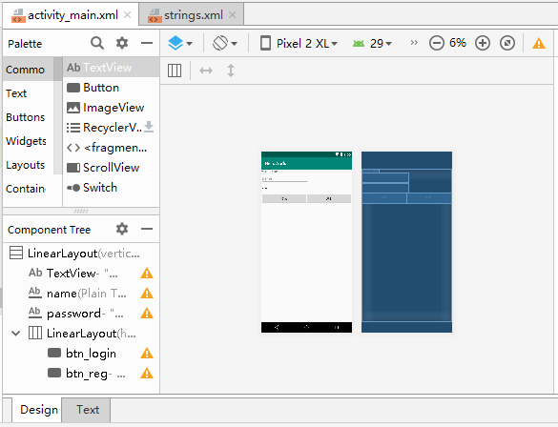
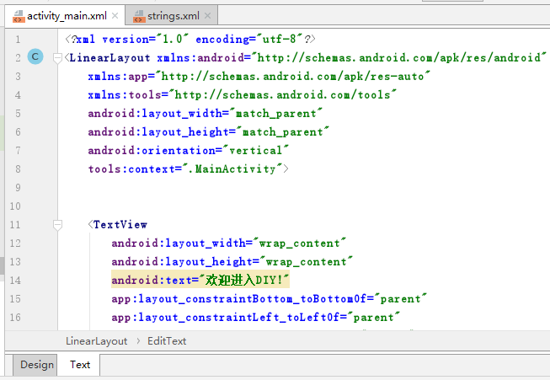
res目录 — layout
③ 界面布局文件（layout）
Android中采用XML文件进行界面布局，可将布局界面的代码和业务逻辑控制的Java代码分离开来，使应用程序的结构更加简单清晰。
布局文件的Design视图
布局文件的Text代码视图

Slide 28
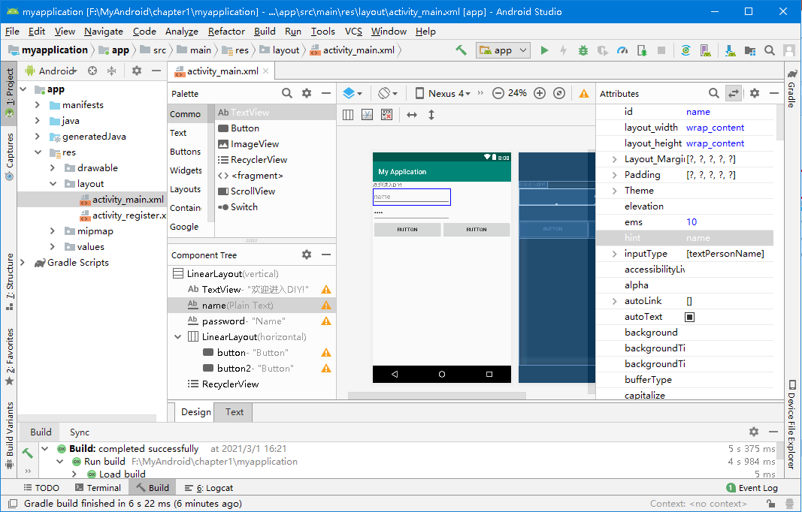
布局文件的Design视图
组件面板
组件属性栏
用户界面设计区
组件树
代码与可视化模式切换

Slide 29
布局文件的 Text 视图
<?xml version="1.0" encoding="utf-8"?> <LinearLayout xmlns:android="http://schemas.android.com/apk/res/android" xmlns:app="http://schemas.android.com/apk/res-auto" xmlns:tools="http://schemas.android.com/tools" android:layout_width="match_parent" android:layout_height="match_parent" android:orientation="vertical" tools:context=".MainActivity"> <TextView android:layout_width="wrap_content" android:layout_height="wrap_content" android:text="欢迎进入DIY!" app:layout_constraintBottom_toBottomOf="parent" app:layout_constraintLeft_toLeftOf="parent" app:layout_constraintRight_toRightOf="parent" app:layout_constraintTop_toTopOf="parent" /> <EditText android:id="@+id/name" android:layout_width="wrap_content" android:layout_height="wrap_content" android:ems="10" android:hint="@string/hint_name" android:inputType="textPersonName" />
<EditText android:id="@+id/password" android:layout_width="wrap_content" android:layout_height="wrap_content" android:ems="10" android:hint="@string/hint_pwd" android:inputType="textPassword" android:text="Name" /> <LinearLayout android:layout_width="match_parent" android:layout_height="match_parent" android:orientation="horizontal"> <Button android:id="@+id/btn_login" android:layout_width="wrap_content" android:layout_height="wrap_content" android:layout_weight="1" android:text="登录" /> <Button android:id="@+id/btn_reg" android:layout_width="wrap_content" android:layout_height="wrap_content" android:layout_weight="1" android:text="注册" /> </LinearLayout> </LinearLayout>
引用资源：strings.xml中名字为hint_pwd的字符串资源
引用资源：strings.xml中名字为hint_name的字符串资源

Slide 30
布局文件中的资源引用
语句android:hint="@string/hint_name"中使用了资源的引用。
在资源中对另一种资源引用时，引用格式为@type/name。
其中，@表示对资源的引用；type表示被引用的资源类型，name表示资源名称。
资源引用还有另外一种格式@+type/name，比如android:id="@+id/name"。
两种格式的区别是：前者是已经在R文件中注册的资源，后者是现在新增加的资源，+表示要在R文件中添加对该资源的注册。

Slide 31
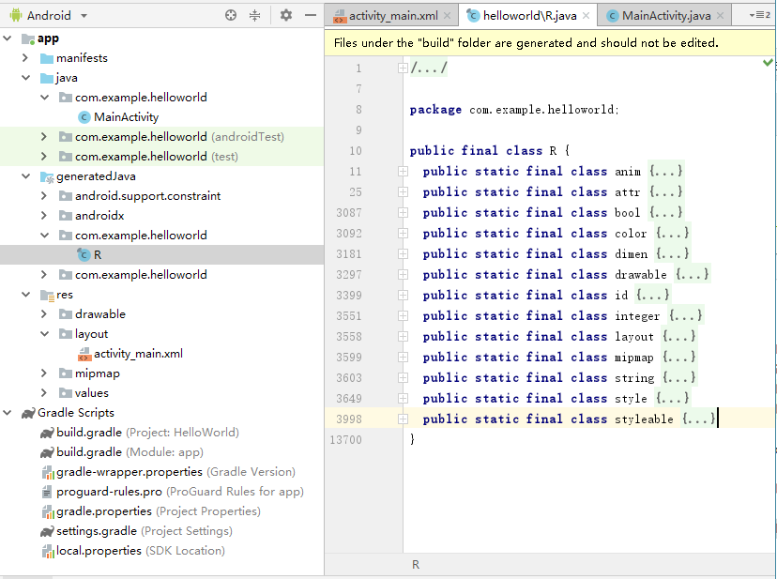
R.java文件 — 资源注册文件
Android项目包含一个重要的文件R.java。项目中所有的资源都有一个唯一的ID标识，而且必须在该文件中注册。该文件自动生成，自动维护，程序开发人员不能对其修改，否则可能造成程序错误。
R.Java 文件自动生成，不可被编辑。
注：不同版本的R文件的位置可能有所不同，请自行查找。
Notes:
R.java文件中默认生成了若干个静态内部类。每个静态内部类分别对应着一种资源，如layout静态内部类对应layout目录中的界面文件，mipmap静态内部类对应mipmap目录中的图片文件。在最新版的AS中，这些资源在程序中被引用。

Slide 32
在程序（java）中引用相关资源
如果需要在程序（java）中引用相关资源，需要使用R类，引用形式如下：
R.资源文件类型.资源名称
例如：
在Activity中显示布局视图：
setContentView(R.layout.main);
程序要获得用户界面布局文件中的按钮实例btn_login：
mButtn = (Button)findViewById(R.id. btn_login);

Slide 33
res目录 一览
目录结构 | 资源类型
res/values | 存放字符串，颜色，尺寸，数组，主题，类型等资源
res/layout | xml布局文件
res/drawable | 用户自定义形状和背景选择器（Shape, Selector)
res/mipmap | 包含一些应用程序可以用的原生图标文件
res/anim | xml格式的动画资源 （帧动画 和 补间动画）
res/menu | 菜单资源
res/raw | 可以放任意类型文件，一般存放比较大的音频、视频、图片或文档，会在R类中生成资源id，封装在apk中。
assets | 可以存放任意类型，不会被编译，与raw相比，不会在R类中生成资源id。

Slide 34
4. Android 项目结构 —— java目录
java目录是源代码目录，程序开发人员可以根据需要，在java目录下添加包或者添加java文件。
一般在Java文件中负责逻辑功能的实现。
generatedJava
Notes:
app：应用程序的源码和资源文件就放在这个module当中
build：编译后的文件存放的位置，最终生成的apk文件就在这个目录中
libs：添加的*.jar或*.so等文件存放的位置
src：androidTest、test和main，main文件夹下又分为java和res两个文件夹，java文件夹下存放的是java源代码，res文件夹下存放的是资源文件
AndroidManifest.xml 清单文件
程序名称、图标、访问权限等整体属性
四大组件
drawable：存储一些xml文件，*dpi表示存储分辨率的图片
mdpi：320x480
hdpi：480x800、480x854
xhdpi：至少960x720
xxhdpi：1280x720
layout：存储布局文件
mipmap：存储原生图片资源
values：存储app引用的一些值
colors.xml：存储了一些color的样式
dimens.xml：存储了一些公用的dp值
strings.xml：存储了引用的string值
styles.xml：存储了app需要用到的一些样式

Slide 35
4. Android 项目结构 —— manifests目录
manifests目录下的AndroidManifest.xml文件，有时也称为清单文件，是整个 Android 项目的配置文件。它包含了应用程序运行前Android系统必须了解的一些重要信息，主要内容如下。
（1）应用程序包名称、图标。
（2）应用程序申请的自身
所需要的权限。
（3）应用程序中包含的组件。

Slide 36
当新创建一个应用项目时，系统会自动生成该项目的AndroidManifest.xml文件。
假如新建的项目为HelloAndroid，包名为com.example.helloandroid，那么AndroidManifest.xml文件的内容如下所示。
AndroidManifest.xml 示例
<?xml version="1.0" encoding="utf-8"?>
<manifest xmlns:android=http://schemas.android.com/apk/res/android
<!—应用程序的包名-->
package="com.example.helloandroid" >
<application
android:allowBackup="true"
<!—应用程序的图标-->
android:icon="@mipmap/ic_launcher"
<!—应用程序的标签-->
android:label="@string/app_name"
android:roundIcon="@mipmap/ic_launcher_round"
android:supportsRtl="true"
android:theme="@style/AppTheme" >
<!—应用程序的Activity-->
<activity android:name=".MainActivity" >
<intent-filter>
<!—指定该Activity为程序的入口-->
<action android:name="android.intent.action.MAIN" />
<!—指定启动应用时运行该Activity-->
<category android:name="android.intent.category.LAUNCHER" />
</intent-filter>
</activity>
</application>
</manifest>

Slide 37
AndroidManifest.xml文件详解
AndroidManifest.xml文件为XML格式，开头都会出现"<?xml version="1.0" encoding="utf-8"?>"文件序言信息。
<manifest>标签定义了manifest是AndroidManifest.xml的根元素，其他的标签都定义在该元素下面。
默认情况，该节点声明了xmlns:android和package两个属性。
属性xmlns:android定义了Android的命名空间，这样使得Android中各种标准属性能在文件中使用。属性package定义了应用程序的包名称。该节点还有两个可选属性：android:versionCode和android:versionName。
属性android:versionCode定义应用程序的版本号，版本号是一个整数值，值越大，版本越新，但仅在应用程序内部使用。属性android:versionName定义应用程序的版本名称，仅限于为用户提供一个版本信息，一般使用流水号。
android:versionCode="1" ndroid:versionName="1.0"

Slide 38
AndroidManifest.xml文件详解
application元素
manifest标签下，仅能包含一个application元素。
只要在package中实现的Activity、Service、BroadcastReceiver和ContentProvide四大组件信息都需要在application元素下声明。
application元素的属性解释如下。
android:allowBackup="true"设置允许备份文件。
android:icon="@mipmap/ic_launcher"定义了应用程序的图标，@ mipmap/ic_launcher是一种资源引用方式，标志着图标是在存放在/res/mipmap目录下的资源文件，资源文件的名称为ic_launcher。
android:supportsRtl="true"设置应用程序可以支持RTL布局。此属性只有在API 17之后才生效。
android:theme="@style/AppTheme" >设置应用程序的主题是AppTheme。

Slide 39
AndroidManifest.xml文件详解
activity元素
activity元素是对Activity组件的声明。
属性android:name定义了该Activity的名称。该名称可以是包含着包名的完整的类名，如<activity android:name="com.example.helloandroid..MainActivity">
也可以省略包名，简化为 <activity android:name=".MainActivity">
在<activity>标签下，可以定义0个或多个<intent-filter>标签，该标签用于设定 启动活动的Intent 过滤条件，例如：
用于声明该Activity是应用程序启动后首先被执行的Activity。无论应用程序中有多少个Activity，只有一个Activity能这样声明。
<intent-filter> <action android:name="android.intent.action.MAIN" /> <category android:name="android.intent.category.LAUNCHER" /> </intent-filter>

Slide 40
AndroidManifest.xml文件代码说明
代码元素 | 说 明
manifest | xml文件的根结点，包含了package中所有的内容
xmlns:android | 命名空间的声明。使得Android中各种标准属性能在文件中使用。
package | 声明应用程序包
uses-sdk | 声明应用程序所使用的Android SDK版本
application | application级别组件的根结点。声明一些全局或默认的属性，如标签、图标、必要的权限等。
android:icon | 应用程序图标
android:label | 应用程序名称
activity | Activity是一个应用程序与用户交互的图形界面。每一个Activity必须有一个< activity >标记对应。
android:name | 应用程序默认启动的活动Activity
intent-filter | 声明一组组件支持的Intent值。在Android中，组件之间可以相互调用，协调工作，Intent提供组件之间通讯所需要的相关信息
action | 声明目标组件执行的Intent动作。
category | 指定目标组件支持的Intent 类别

Slide 41
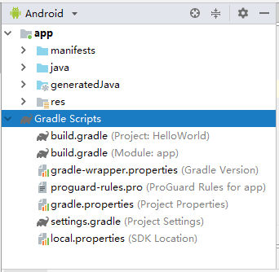
5. Gradle Scripts
使用Android Studio开发环境创建项目工程时，会在Gradle Scripts目录下面自动创建几个.gradle文件，
项目工程需要使用.gradle 文件来配置，是一个脚本化的工程构建。
gradle的依赖管理能力极其强大，几乎所有的开源项目都可以简单的通过一条compile指令完成依赖的配置。

Slide 42
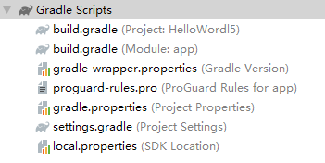
(1) 根目录下的 build.gradle(Project:……)
//Gradle脚本插件自身
buildscript { repositories { google() jcenter() } dependencies { classpath 'com.android.tools.build:gradle:3.5.2' } } allprojects { repositories { google() jcenter() } } task clean(type: Delete) { delete rootProject.buildDir }
//repositories闭包
//代码托管库：设置之后可以引用其开源项目
//dependencies闭包
//声明gradle插件，插件版本号为3.5.2
//gradle是一个强大的项目构建工具，不仅可以构建Android，还可以构建java，C++等
//此处引用android的插件
//所有项目提供共同所需依赖包
//代码托管库：设置之后可以引用其开源项目
Notes:
google()仓库是Google自己家的扩展依赖库
jcenter()大多是第3方的开源库

Slide 43
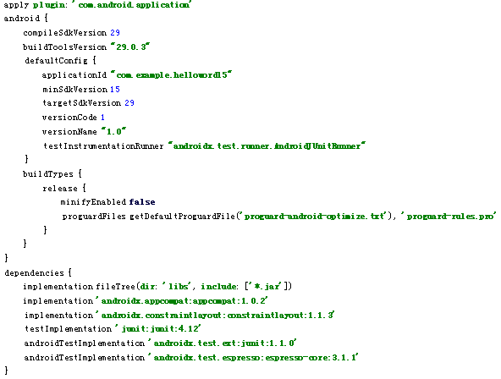
(2) app 目录下的build.gradle(Module:app)

Slide 44
(2) app 目录下的build.gradle(Module:app)
1） apply plugin，声明是 Android 应用程序还是库模块；
2） android 闭包，配置项目构建的各种属性，compileSDKVersion 用于指定项目的编译 SDK 版本， buildToolsVersion 用户指定项目构建工具的版本。
defaultConfig 闭包：默认配置、应用程序包名、最小sdk版本、目标sdk版本、版本号、版本名称；
buildTypes 闭包：指定生成安装文件的配置，是否对代码进行混淆；
3） dependencies 闭包，指定当前项目的所有依赖关系，本地依赖，库依赖以及远程依赖；
本地依赖：可以对本地 Jar 包或目录添加依赖关系
库依赖：可以对项目中的库模块添加依赖关系
远程依赖：可以对 jcenter 库上的开源项目添加依赖
标准的远程依赖格式是 域名:组织名:版本号

Slide 45

(2) app 目录下的build.gradle(Module:app)
1） apply plugin，声明是 Android 应用程序还是库模块；
com.android.application 表示这是一个应用程序模块,可直接运行
com.android.library 标识这是一个库模块，是依附别的应用程序运行

Slide 46
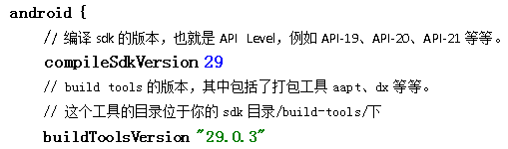
(2) app 目录下的build.gradle(Module:app)
2） android 闭包，配置项目构建的各种属性。

Slide 47
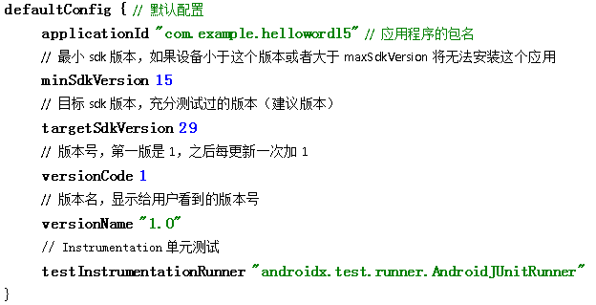
(2) app 目录下的build.gradle(Module:app)
2） android 闭包，配置项目构建的各种属性。

Slide 48
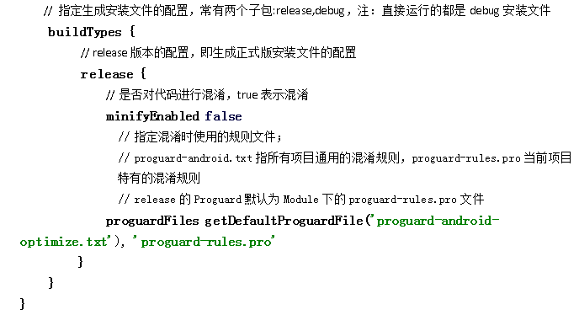
(2) app 目录下的build.gradle(Module:app)
2） android 闭包，配置项目构建的各种属性。

Slide 49
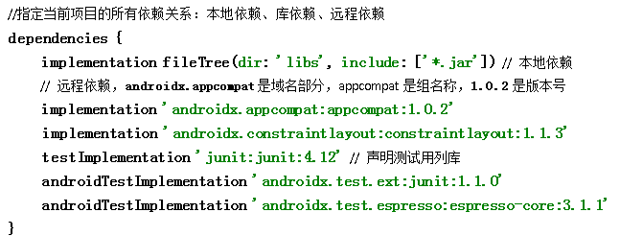
(2) app 目录下的build.gradle(Module:app)
3） dependencies 闭包，指定当前项目的所有依赖关系，本地依赖，库依赖以及远程依赖。
Notes:
implementation fileTree(dir: ‘libs’, include: [‘*.jar‘])表示要将libs目录下所有.jar后缀的文件都添加到项目的构建路径中
implementation 是远程依赖，Gradle在构建项目时会首先检查下本地师范已经有这个库的缓存，如果没有就自动联网下载，然后再添加到项目的构建路径中。

Slide 50
(3) gradle-wrapper.properties(Gradle Version)
distributionBase=GRADLE_USER_HOME
distributionPath=wrapper/dists
zipStoreBase=GRADLE_USER_HOME
zipStorePath=wrapper/dists
distributionUrl=https\://services.gradle.org/distributions/gradle-4.4-all.zip
Android Studio打开一个工程时
首先会读取gradle-wrapper.properties 文件，从而知道这个工程需要哪个版本的gradle。
然后就会去保存gradle的文件夹GRADLE_USER_HOME（ C:\Users\Null\.gradle, settings->gradle->Offline work可查） 去找看存不存在这个版本的gradle，不存在则会去distributionUrl去下载。
其他4个属性：
下载的gradle-4.4-all.zip所存放的位置
以及解压缩的位置

Slide 51
(4) proguard-rules.pro (ProGuard rules for app)
自定义Android混淆规则。
压缩、优化和混淆。
压缩（Shrink）:在压缩处理这一步中，用于检测和删除没有使用的类，字段，方法和属性。
优化（Optimize）:在优化处理这一步中，对字节码进行优化，并且移除无用指令。
混淆（Obfuscate）:在混淆处理这一步中，使用a,b,c等无意义的名称，对类，字段和方法进行重命名。
预检（Preveirfy）:在预检这一步中，主要是在Java平台上对处理后的代码进行预检。

Slide 52
(5) gradle.properties
配置全局键值对数据的。可用于存放敏感数据。Push时，可以从git版本控制中排除。
#Project-wide Gradle settings.
# Gradle settings configured through the IDE *will override*
# any settings specified in this file.
# For more details on how to configure your build environment visit
# http://www.gradle.org/docs/current/userguide/build_environment.html
# Specifies the JVM arguments used for the daemon process.
# The setting is particularly useful for tweaking memory settings.
org.gradle.jvmargs=-Xmx1024m
#org.gradle.parallel=true

Slide 53
(6) settings.gradle(Project Settings)
include ':app'
settings.gradles是模块Module配置文件，用于创建多Project的Gradle项目。Project在IDEA里对应Module模块(默认是:app)。
gradle 默认只执行当前目录下的build.gradle 脚本，如果项目是有多个模块依赖时，需要对多个目录同时编译，则需要在settings.gradle 文件进行配置：
rootProject.name = 'project-root ' //平台根
include ':project-core ' //包含子系统以及模块
include ':project-hello' //Hello系统模块的加载
include ':project-world' //World系统模块的加载

Slide 54
(7) local.properties(SDK Location)
配置SDK，NDK目录，也可以在文件中配置一些本地化的变量。这个文件不会被提交到版本控制中。
## This file is automatically generated by Android Studio.
# Do not modify this file -- YOUR CHANGES WILL BE ERASED!
#
# This file should *NOT* be checked into Version Control Systems,
# as it contains information specific to your local configuration.
#
# Location of the SDK. This is only used by Gradle.
# For customization when using a Version Control System, please read the
# header note.
sdk.dir=D\:\\Software\\android\\android-sdk_r24.4.1-windows\\android-sdk-windows

Slide 55
5. Gradle Scripts
除了build.gradle(Project:……) 和build.gradle(Module:……)，其它，我们暂时不会接触到，暂时也不要轻易改动，但认识一下它们还是可以的。

Slide 56
小结
本小节主要介绍了如何在Android Studio中创建项目，如何运行项目，并简要介绍了活动Activity，对应用程序运行过程进行了分析。
随后对Android应用的项目开发结构进行了详细介绍：
(1) app目录
manifests目录
java目录
generatedJava目录
res目录
(2) Gradle Scripts

